Slide 1

Baustelleninfo
Daniel Hartmann, Projektleiter, Strasseninspektorat, Strassenregion I, Rohrstrasse 45, 8152 Glattbrugg
Telefon 043 257 91 07, Mail daniel.hartmann@bd.zh.ch, www.zh.ch/tba
Glattbrugg, im März 2026
Otelfingen: Bauarbeiten an der Landstrasse beginnen am 13. April 2026
Sehr geehrte Damen und Herren
Damit Sie auch in Zukunft sicher unterwegs sind, erneuert das kantonale Tiefbauamt die Landstrasse in Otelfingen. Es werden Arbeiten am Strassenoberbau, der Strassen-entwässerung und Massnahmen zur Erhöhung der Verkehrssicherheit umgesetzt. Der betroffene Abschnitt reicht von der Gemeindegrenze Buchs bis zur Einfahrt Industrie Otelfingen.
Die Bauarbeiten beginnen am Montag, 13. April, und dauern voraus-sichtlich bis Ende September 2026.
Die Arbeiten werden in mehreren Etappen ausgeführt. Je nach Bauphase gelten unterschiedliche Verkehrsführungen und Umleitungen. Der Fuss- und Veloverkehr wird während der gesamten Bauzeit umgeleitet.
Vorbereitungsarbeiten
Zu Beginn werden Baumassnahmen im Bereich des Radwegs vorgenommen. Der Hauptverkehr wird normal geführt.
Hauptetappe
Die Arbeiten starten auf der nördlichen Fahrspur (Richtung Wettingen). Der Verkehr Richtung Zürich wird über den Radweg geführt. Die südliche Fahrspur dient für die Fahrt-richtung Wettingen.
Sommerferien: Intensivbauphase
Während der Sommerferien wird die Fahrbahn vollständig gesperrt. Der Autoverkehr Richtung Wettingen wird grossräumig über Boppelsen und der Schwerverkehr über die Achse Dällikon-Dänikon umgeleitet. Der Verkehr Richtung Zürich bleibt auf dem Radweg. In dieser intensiven Bauphase werden der neue Belag eingebaut und die Hauptarbeiten abgeschlossen. Die genauen Termine für die Umleitung werden zu einem späteren Zeitpunkt separat kommuniziert.
Abschliessende Bauetappe
Zum Schluss wird der gesamte Verkehr wieder auf der Fahrbahn geführt. Der Radweg wird in dieser Zeit gesperrt und erneuert.
Wir danken für Ihr Verständnis. Bei Fragen und Anliegen stehe ich Ihnen gerne zur Ver-fügung.
Freundliche Grüsse
Tiefbauamt
Strasseninspektorat
Strassenregion I
Daniel Hartmann, Projektleiter

Slide 2

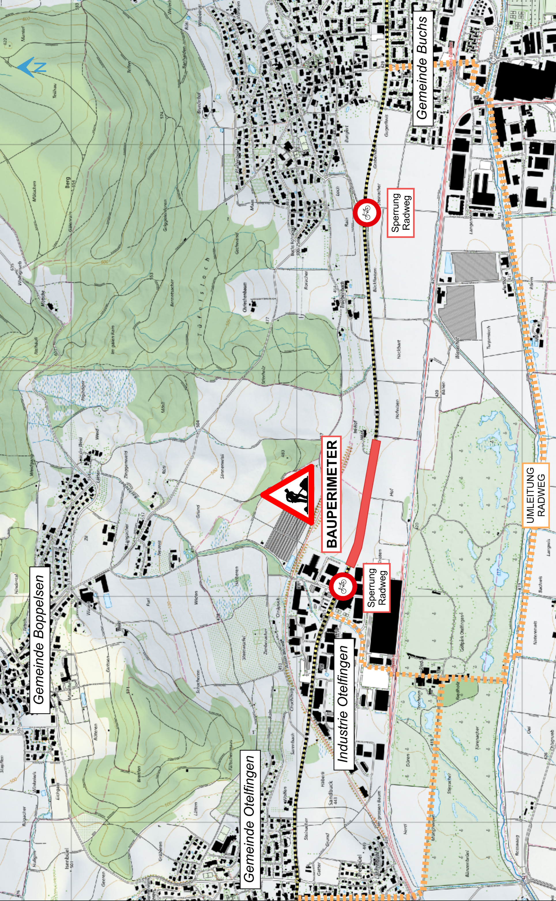
Verkehrsführung
Das
sind
wir:

